Slide 1
Igraj bezbedno
OŠ „Zmaj Jova Jovanović“, Ruma

Slide 2
Dobre strane interneta
Glavni registar informacija
Zamena za jutarnje novine
Besplatan Internet u prevozu, parkovima, kafićima
Jednostavan, brz i jeftin način komunikacije
Omogućava komunikaciju sa ljudima koji su udaljeni od nas

Slide 3
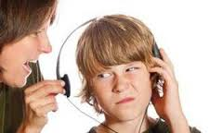
Loše strane interneta
Objavljivanje dezinformacija i neproverenih saznanja o pojedinim događajima
Zavisnost
Anonimnost
Virusi
Hakeri
Nedostatak fizičke aktivnosti

Slide 4
☺

Slide 5
Mnogi provode više vremena na internetu nego što ste hteli LOŠE

Slide 6
Ne možete se 'skinuti' s interneta iako ste svesni da je vreme za odlazak

Slide 7
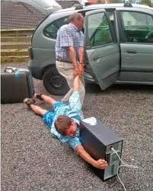
Svet bez interneta je dosadan i prazan za vas.

Slide 8
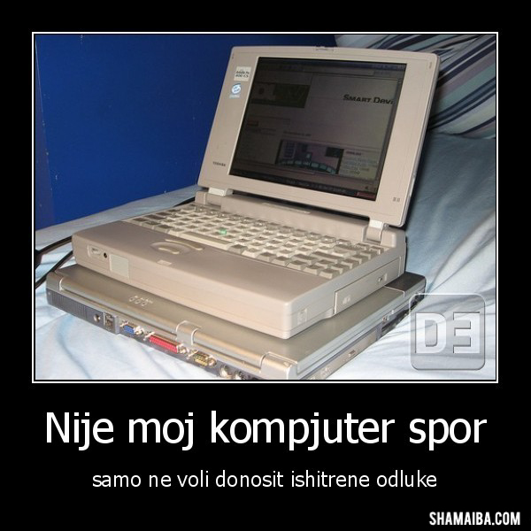
Hvala na paznji
kraj

